Slide 1
Trường THCS Hoài Mỹ
Chào mừng quý thầy cô đến dự giờ thăm lớp!
LỚP: 7 GV: Trịnh Thị Thi

Slide 2
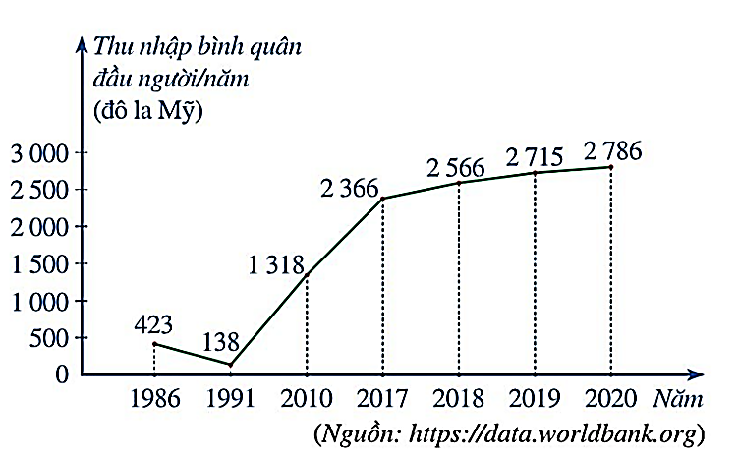
KHỞI ĐỘNG
Biểu đồ này thuộc loại biểu đồ gì?
Biểu đồ biểu diễn thu nhập bình quân đầu người/ năm của Việt Nam (tính theo đô la Mỹ) ở một số năm trong giai đoạn từ 1986 đến 2020.

Slide 3
BÀI 3:
BIỂU ĐỒ ĐOẠN THẲNG
Tiết 1

Slide 4
NỘI DUNG BÀI HỌC
1
BIỂU ĐỒ ĐOẠN THẲNG
PHÂN TÍCH VÀ XỬ LÍ DỮ LIỆU BẰNG BIỂU ĐỒ ĐOẠN THẲNG
2
LUYỆN TẬP – VẬN DỤNG
3

Slide 5
I.
BIỂU ĐỒ ĐOẠN THẲNG

Slide 6
I. BIỂU ĐỒ ĐOẠN THẲNG
Quan sát biểu đồ thống kê ở Hình 11 và cho biết:
a) Đối tượng thống kê là gì và được biểu diễn trên trục nào;
b) Tiêu chí thống kê là gì và được biểu diễn trên trục nào;
c) Mỗi điểm đầu mút của các đoạn thẳng trong đường gấp khúc được xác định như thế nào.
NHÓM: 1,3,5 | Hoạt động làm câu a và câu c
NHÓM: 2,4,6 | Hoạt động làm câu b và c

Slide 7
I. BIỂU ĐỒ ĐOẠN THẲNG
Quan sát biểu đồ thống kê ở Hình 11 và cho biết:
a) Đối tượng thống kê là gì và được biểu diễn trên trục nào;
- Các đối tượng thống kê là các năm: 1986, 1991, 2010, 2017 2018, 2019, 2020 được biểu diễn trên trục nằm ngang.

Slide 8
I. BIỂU ĐỒ ĐOẠN THẲNG
Quan sát biểu đồ thống kê ở Hình 11 và cho biết:
b) Tiêu chí thống kê là gì và được biểu diễn trên trục nào;
- Tiêu chí thống kê là thu nhập bình quân đầu người/năm của Việt Nam (tính theo đô la Mỹ) trong những năm nêu trên được biểu diễn trục thẳng đứng

Slide 9
I. BIỂU ĐỒ ĐOẠN THẲNG
Quan sát biểu đồ thống kê ở Hình 11 và cho biết:
c) Mỗi điểm đầu mút của các đoạn thẳng trong đường gấp khúc được xác định như thế nào.
- Mỗi điểm đầu mút của các đoạn thẳng trong đường gấp khúc được xác định bởi năm thống kê và thu nhập bình quân đầu người/năm của Việt Nam trong năm đó.

Slide 10
BIỂU ĐỒ ĐOẠN THẲNG
Em rút ra các đặc điểm gì về biểu đồ đoạn thẳng?

Slide 11
Nhận xét:
Biểu đồ đoạn thẳng có các yếu tố sau:
- Trục nằm ngang biểu diễn các đối tượng thống kê;
- Trục thẳng đứng biểu diễn tiêu chí thống kê và trên trục đó đã xác định độ dài đơn vị thống kê;
- Biểu đồ đoạn thẳng là đường gấp khúc nối từng điểm liên tiếp bằng các đoạn thẳng;
- Mỗi điểm đầu mút của các đoạn thẳng trong đường gấp khúc được xác định bởi một đối tượng thống kê và số liệu thống kê theo tiêu chí của đối tượng đó.

Slide 12
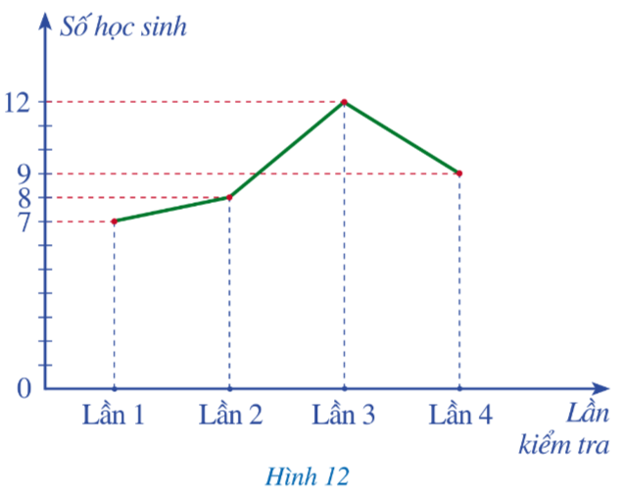
Ví dụ 1:
Biểu đồ ở Hình 12 biểu diễn số học sinh đạt điểm giỏi trong bốn lần kiểm tra môn Toán lớp 7A: lần 1, lần 2, lần 3, lần 4. Nêu số học sinh đạt điểm giỏi trong từng lần kiểm tra môn Toán của lớp 7A.
Trả lời:
Số học sinh đạt điểm giỏi trong lần 1 là 7 (học sinh)
Số học sinh đạt điểm giỏi trong lần 2, lần 3, lần 4, lần lượt là: 8; 12; 9 (học sinh)

Slide 13
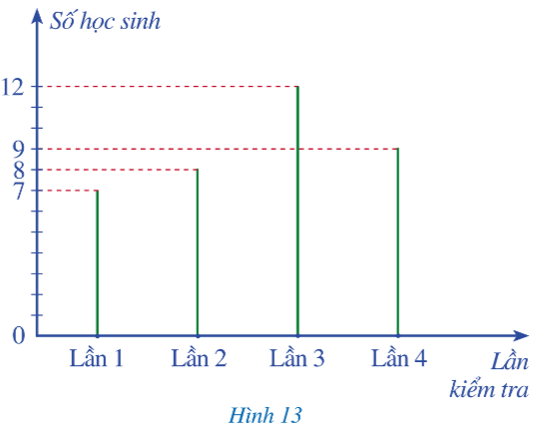
Chú ý
Cũng như biểu đồ cột và biểu đồ cột kép, biểu đồ đoạn thẳng giúp chúng ta “trực quan hóa” một tập dữ liệu thống kê thông qua cách biểu diễn hình học tập dữ liệu đó.
Người ta còn biểu diễn dữ liệu thống kê dạng biểu đồ tương tự biểu đồ cột, trong đó các cột được thay bằng các đoạn thẳng. Biểu đồ đó cũng gọi là biểu đồ đoạn thẳng, chẳng hạn xem biểu đồ ở Hình 13.

Slide 14
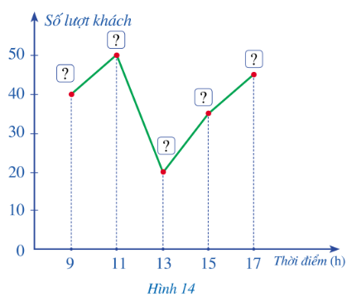
Ví dụ 2:
Để bố trí đội ngũ nhân viên phục vụ, quản lí của một cửa hàng đã tiến hành đếm số lượng khách đến cửa hàng đó vào một số thời điểm trong ngày. Kết quả kiểm điểm được cho trong bảng sau:
Thời điểm (h) | 9 | 11 | 13 | 15 | 17
Số lượt khách | 40 | 50 | 20 | 35 | 45
Chọn số liệu thích hợp cho ? Trên Hình 14 để nhận được biểu đồ đoạn thẳng biểu diễn số lượt khách đến cửa hàng đó vào những thời điểm trong ngày đã nêu.

Slide 15
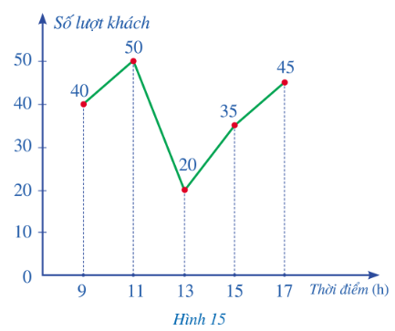
Ví dụ 2:
Thời điểm (h) | 9 | 11 | 13 | 15 | 17
Số lượt khách | 40 | 50 | 20 | 35 | 45
Hoàn thiện các số liệu trên vào Hình 14, ta nhận được biểu đồ đoạn thẳng biểu diễn số lượt khách đến cửa hàng đó vào những thời điểm trong ngày đã nêu (Hình 15):

Slide 16
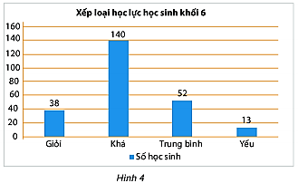
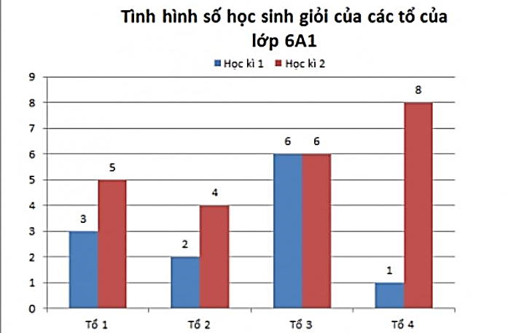
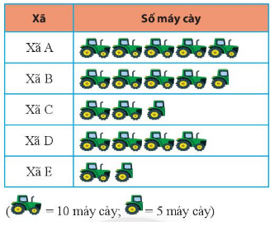
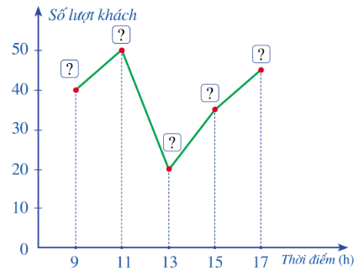
Nêu một số dạng biểu diễn của một tập dữ liệu.
Một số dạng biểu diễn của một tập dữ liệu: Bảng dữ liệu, biểu đồ cột đơn, biểu đồ cột kép, biểu đồ tranh, biểu đồ đoạn thẳng,…
Hoạt động nhóm đôi ( 2 phút) thảo luận HĐ2
Biểu đồ cột kép
Biểu đồ tranh
Biểu đồ cột đơn
Thời điểm (h) | 9 | 11 | 13 | 15 | 17
Số lượt khách | 40 | 50 | 20 | 35 | 45
Bảng dữ liệu
Biểu đồ đoạn thẳng

Slide 17
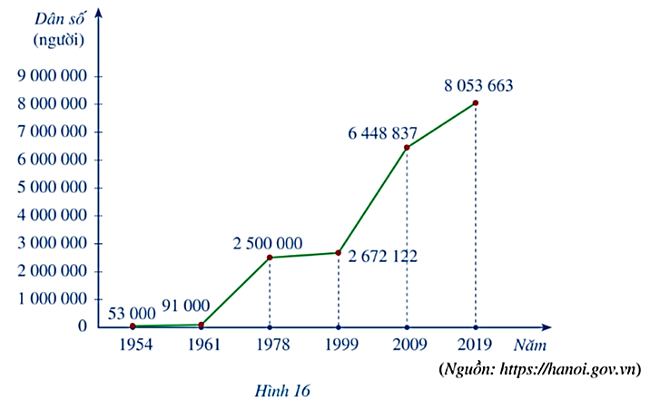
Biểu đồ đoạn thẳng ở Hình 16 biểu diễn dân số của Thủ đô Hà Nội ở một số năm trong giai đoạn từ năm 1954 đến năm 2019.
Ví dụ 3:
Năm | 1954 | 1961 | 1978 | 1999 | 2009 | 2019
Dân số (người)
?
?
6 448 837
?
53 000
91 000
?
?
8 053 663
?
2 672 122
2 500 000

Slide 18
LUYỆN TẬP

Slide 19
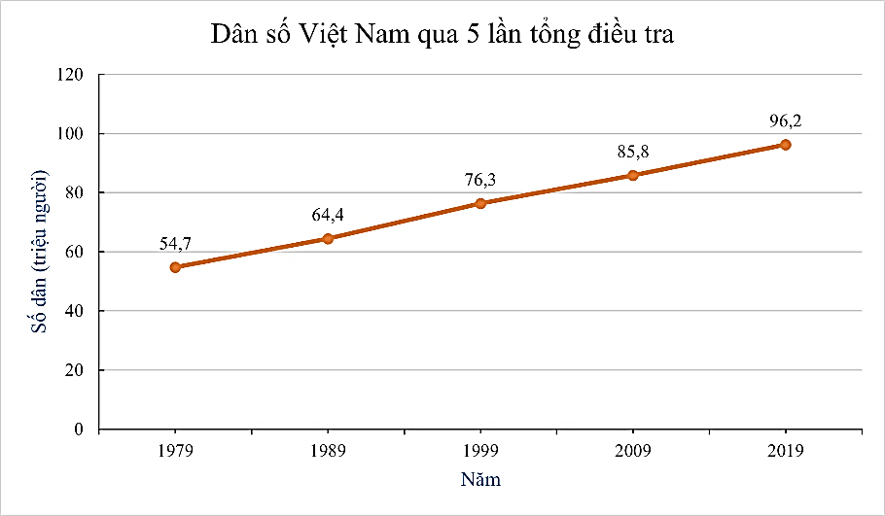
Câu 1. Cho biểu đồ:
Trong biểu đồ trên, biểu diễn khoảng thời gian nào?
A. Năm 1979 đến 2009
C. Năm 1989 đến 2019
B. Năm 1979 đến 2019
D. Năm 1999 đến 2019

Slide 20
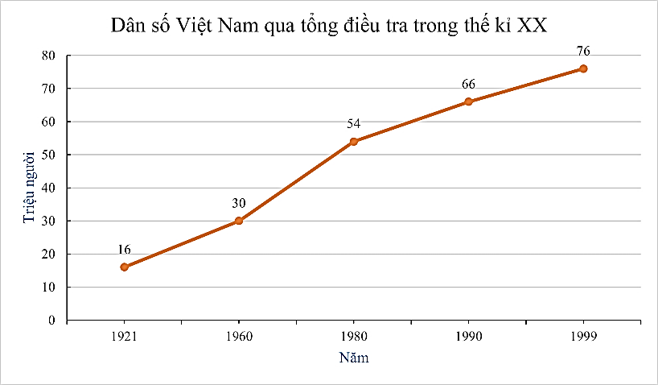
Câu 2. Cho biểu đồ:
Sau bao nhiêu năm thì dân số nước ta tăng thêm 36 triệu người?
A. 10 năm
C. 30 năm
B. 20 năm
D. 40 năm

Slide 21
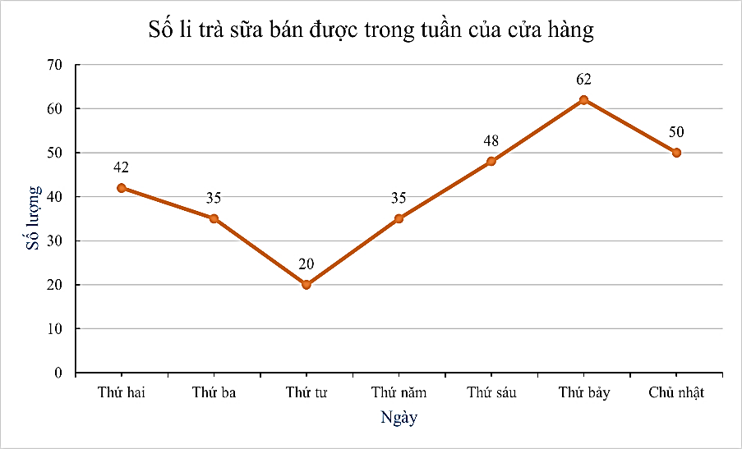
Câu 3. Cho biểu đồ
Số lượng trà sữa bán được trong 1 tuần là bao nhiêu?
A. 290
B. 292
C. 294
D. 296

Slide 22
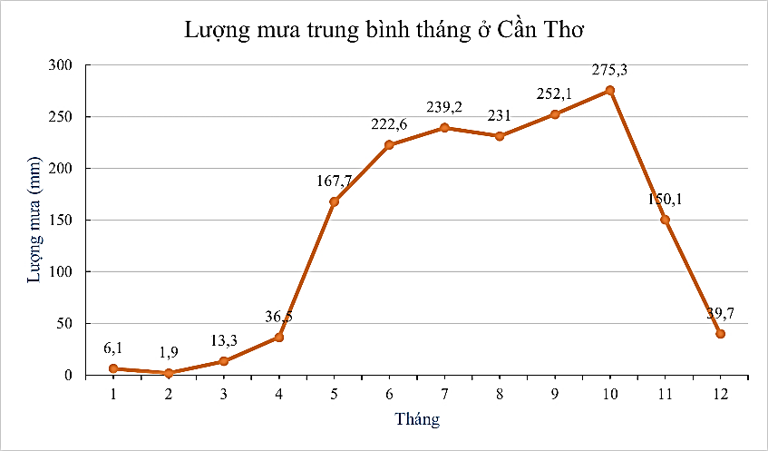
Câu 4. Cho biểu đồ
Tìm 3 tháng khô hạn nhất ở Cần Thơ.
A. Tháng 1, 2, 3
C. Tháng 1, 2, 12
B. Tháng 10, 11, 12
D. Tháng 2, 3, 12

Slide 23
HƯỚNG DẪN VỀ NHÀ
Tự tìm hiểu các bảng số liệu, các biểu đồ trên các phương tiện thông tin hoặc SGK Lịch sử và Địa lí, luyện tập mô tả, phân tích, xử lí dữ liệu biểu diễn bằng biểu đồ đoạn thẳng.
Ghi nhớ kiến thức trong bài
Chuẩn bị bài mới:
“Bài 3: Biểu đồ đoạn thẳng”

Slide 24
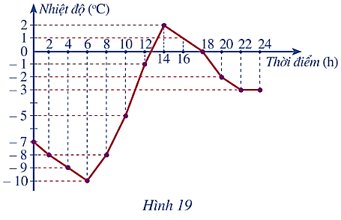
Bài 1.
Biểu đồ đoạn thẳng trong Hình 19 biểu diễn nhiệt độ trong một ngày mùa đông tại một địa điểm ở miền ôn đới.
Nêu nhiệt độ lúc 2h, 6h, 10h, 14h, 18h, 22h.

Slide 25
Bài 1.
Nhiệt độ lúc:
2h: -8ºC;
18h: 0ºC;
6h: 10ºC;
22h: -3ºC;
14h: 2ºC;

Slide 26
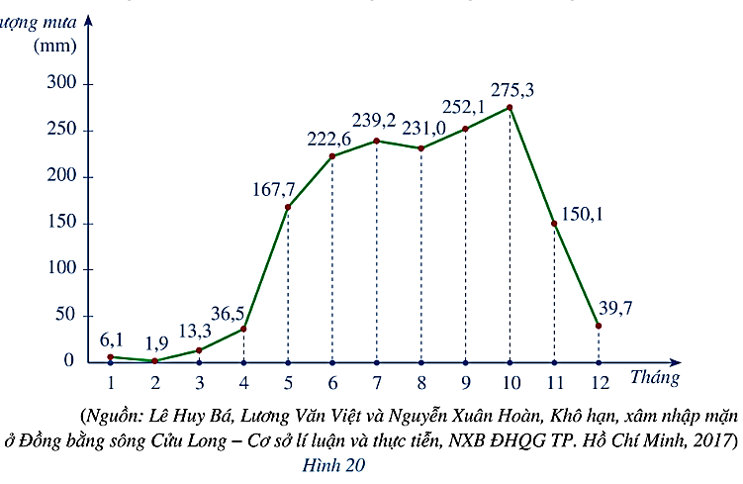
Bài 2.
Biểu đồ đoạn thẳng ở Hình 20 biểu diễn lượng mưa trung bình tháng ở Cần Thơ:
Lập bảng số liệu thống kê lượng mưa trung bình tháng ở Cần Thơ theo mẫu sau:
Tháng | 1 | 2 | 3 | 4 | 5 | 6
Lượng mưa (mm) | ? | ? | ? | ? | ? | ?
6,1
1,9
13,3
36,5
167,7
222,6

Slide 27
Bài 2.
Biểu đồ đoạn thẳng ở Hình 20 biểu diễn lượng mưa trung bình tháng ở Cần Thơ:
Lập bảng số liệu thống kê lượng mưa trung bình tháng ở Cần Thơ theo mẫu sau:
Tháng | 7 | 8 | 9 | 10 | 11 | 12
Lượng mưa (mm) | ? | ? | ? | ? | ? | ?
239,2
231,0
252,1
275,3
150,1
39,7

Slide 28
Bài 2.
Biểu đồ đoạn thẳng ở Hình 20 biểu diễn lượng mưa trung bình tháng ở Cần Thơ:
b) Tính tổng lượng mưa trung bình năm ở Cần Thơ
b) Tổng lượng mưa trung bình năm ở Cần Thơ là
6,1 + 1,9 + 13, 3 + 36,5 + 167,7 + 222,6 + 239,2 + 231,0 + 252,1 + 275,3 + 150,1 + 39,7 = 1635,5 (mm)

Slide 29
Bài 2.
Biểu đồ đoạn thẳng ở Hình 20 biểu diễn lượng mưa trung bình tháng ở Cần Thơ:
c) Tìm ba tháng có lượng mưa trung bình tháng lớn nhất ở Cần Thơ
c) Ba tháng có lượng mưa trung bình tháng lớn nhất ở Cần Thơ:
Tháng 10 (275,3 mm);
Tháng 9 (252,1 mm)
Tháng 7 (239,2 mm).

Slide 30
Bài 2.
Biểu đồ đoạn thẳng ở Hình 20 biểu diễn lượng mưa trung bình tháng ở Cần Thơ:
d) Tìm ba tháng khô hạn nhất ở Cần Thơ.
d) Ba tháng khô hạn nhất ở Cần Thơ:
Tháng 2 (1,9 mm);
Tháng 1 (6,1 mm)
Tháng 3 (13,3 mm).

